Slide 1
Βιολογική Μηχανική Εργονομία (E)
Ανοικτά Ακαδημαϊκά Μαθήματα στο ΤΕΙ Αθήνας
Ενότητα 7: Διαχείριση βάρους - Οσφυϊκή μοίρα
Δωροθέα Μακρυγιάννη Pt MSc
Τμήμα Φυσικοθεραπείας
Το περιεχόμενο του μαθήματος διατίθεται με άδεια Creative Commons εκτός και αν αναφέρεται διαφορετικά | Το έργο υλοποιείται στο πλαίσιο του Επιχειρησιακού Προγράμματος «Εκπαίδευση και Δια Βίου Μάθηση» και συγχρηματοδοτείται από την Ευρωπαϊκή Ένωση (Ευρωπαϊκό Κοινωνικό Ταμείο) και από εθνικούς πόρους.

Slide 2
Οσφυϊκή Μοίρα 1/2
Οι δυνάμεις, που αναπτύσσονται από τα μυϊκά συστήματα, ως αντίδραση στα βάρη που ασκούνται στο σώμα, με σκοπό ανάπτυξη κατάλληλων ροπών, για την επίτευξη του στόχου: «διαχείριση βάρους».
© 20 Φεβ 2014 OpenStax College. Textbook content από OpenStax College διαθέσιμο με άδεια Creative Commons Attribution License 3.0.

Slide 3
Οσφυϊκή Μοίρα 2/2
Η διαχείριση αντικειμένου από το έδαφος, με τα γόνατα σε κάμψη:
Εξασφαλίζει μικρό μοχλοβραχίονα αντίστασης για τον κορμό.
Οι μύες της οπίσθιας επιφάνειας του κάτω άκρου δεν είναι σε διάταση.
Η μετακίνηση του φορτίου σε διαφορετικό επίπεδο γίνεται με την μειομετρική και πλειομετρική κίνηση των μυών των κάτω άκρων.

Slide 4
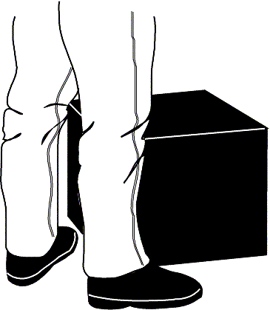
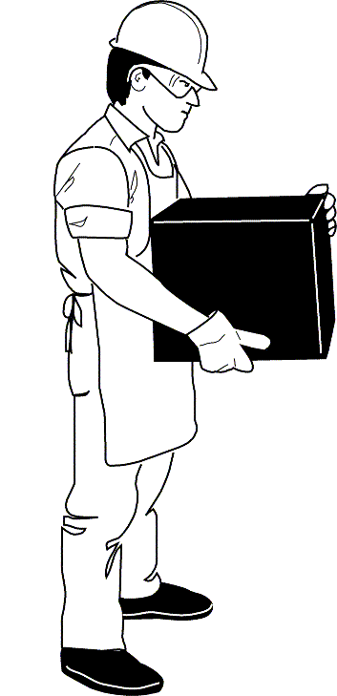
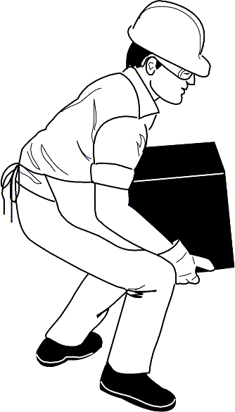
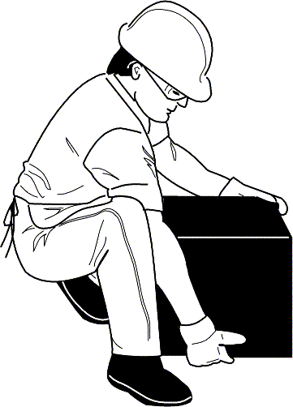
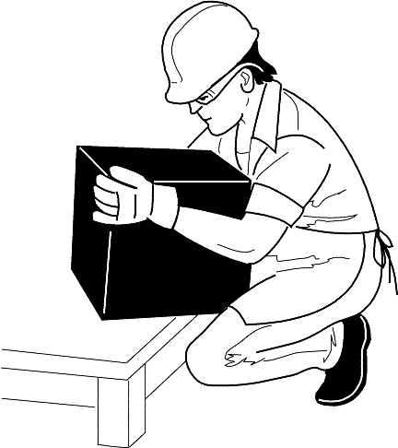
Έδαφος – Κορμός 1/2
Από το έδαφος στο ύψος του κορμού.
grainger.com

Slide 5
Βάση Στήριξης
Τα πόδια δημιουργούν μεγάλη βάση στήριξης.
Τοποθετούνται σε απόσταση μεταξύ τους, σε θέση βήματος, οδηγεί το ένα από τα δύο.
«Αγκαλιάζουν» το βάρος.
slidesharecdn.com

Slide 6
Έδαφος – Κορμός 2/2
Διαχείριση βάρους από το έδαφος στο ύψος του κορμού.
Το βάρος ενσωματώνεται στον κορμό εξασφαλίζοντας μικρότερο μοχλοβραχίονα αντίστασης, άρα μικρότερη ροπή.
saftgardian.com

Slide 7
Μεσοσπονδύλιος Δίσκος
Το φορτίο στον μεσοσπονδύλιο δίσκο είναι σύνθετο αποτέλεσμα:
του διαχειριζόμενου βάρους,
του βάρους του κορμού,
της δύναμης που αναπτύσσουν οι μύες του κορμού και
της απόστασης των σημείων εφαρμογής των παραπάνω δυνάμεων από το κέντρο του μεσοσπονδύλιου δίσκου.

Slide 8
Λάθος - Σωστό
Η συνεχής αυξημένη τάση των μυών του κορμού, με στόχο να εξισορροπηθούν τα ασκούμενα φορτία,οδηγεί σε μυϊκό κάματο και χρόνια σύνδομα μυοσκελετικών πόνων.
osha.gov
osha.gov
ΣΩΣΤΟ
ΛΑΘΟΣ
tipsiam.com

Slide 9
Αυξημένη Μυϊκή Τάση
Χρόνια Μυϊκή Τάση
Κακή Αιμάτωση των Ιστών
Συγκέντρωση Μεταβολιτών
Φλεγμονή
Κινητική Δυσλειτουργία
Ινώδης Αντίδραση
Έλλειψη μυϊκής ελαστικότητας
Περιορισμένη κινητικότητα αρθρώσεων
Βράχυνση των τενόντων
Βράχυνση των περιτονιών

Slide 10
Αποδεκτή Θέση
Κορμός-Μέση Θέση
Ανύψωση βάρους από το έδαφος στην όρθια θέση.
Αποδεκτή βάση στήριξης και απόσταση βάρους από τον κορμό.
Καλή-Ασφαλής Λαβή
Σπονδυλική Στήλη-ΜέσηΘέση
Τα πόδια σε Θέση Βήματος - όχι παράλληλα-
lower-back-pain-toolkit.com

Slide 11
Βάρος από το Έδαφος
training.itcilo.it

Slide 12
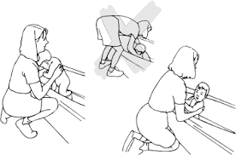
Μητέρα - Μωρό
Η φροντίδα του μωρού πρέπει να οργανώνεται με αρχές ανάλογες με αυτές της διαχείρισης βάρους.
Στόχος είναι η πρόληψη των επιβαρύνσεων του μυοσκελετικού συστήματος της μητέρας, γενικά του ατόμου που φροντίζει το μωρό.
physiocomestoyou.co.uk

Slide 13
Αυτοματοποίηση
Η βελτίωση:
της ελαστικότητας,
της δύναμης και
της συνεργασίας των μυϊκών συστημάτων των κάτω άκρων και του κορμού
διευκολύνει την εκγύμναση και την εκπαίδευση των εργαζομένων και υπεύθυνων για την σταθεροποίηση μυϊκών συστημάτων .
Στόχος η προαγωγή της ιδιοδεκτικότητας και η αυτοματοποίηση της δραστηριότητας στο πλαίσιο της μικρότερης δυνατής επιβάρυνσης.

Slide 14
Ανακεφαλαίωση
labelsourceonline.co.uk

Slide 15
Τέλος Ενότητας

Slide 16
Σημειώματα

Slide 17
Σημείωμα Αναφοράς
Copyright Τεχνολογικό Εκπαιδευτικό Ίδρυμα Αθήνας, Δωροθέα Μακρυγιάννη 2014. Δωροθέα Μακρυγιάννη. «Βιολογική μηχανική – Εργονομία (Ε). Ενότητα 7: Διαχείριση βάρους - Οσφυϊκή μοίρα». Έκδοση: 1.0. Αθήνα 2014. Διαθέσιμο από τη δικτυακή διεύθυνση: ocp.teiath.gr.

Slide 18
Σημείωμα Αδειοδότησης
Το παρόν υλικό διατίθεται με τους όρους της άδειας χρήσης Creative Commons Αναφορά, Μη Εμπορική Χρήση Παρόμοια Διανομή 4.0 [1] ή μεταγενέστερη, Διεθνής Έκδοση. Εξαιρούνται τα αυτοτελή έργα τρίτων π.χ. φωτογραφίες, διαγράμματα κ.λ.π., τα οποία εμπεριέχονται σε αυτό. Οι όροι χρήσης των έργων τρίτων επεξηγούνται στη διαφάνεια «Επεξήγηση όρων χρήσης έργων τρίτων».
Τα έργα για τα οποία έχει ζητηθεί άδεια αναφέρονται στο «Σημείωμα Χρήσης Έργων Τρίτων».
[1] http://creativecommons.org/licenses/by-nc-sa/4.0/
Ως Μη Εμπορική ορίζεται η χρήση:
που δεν περιλαμβάνει άμεσο ή έμμεσο οικονομικό όφελος από την χρήση του έργου, για το διανομέα του έργου και αδειοδόχο
που δεν περιλαμβάνει οικονομική συναλλαγή ως προϋπόθεση για τη χρήση ή πρόσβαση στο έργο
που δεν προσπορίζει στο διανομέα του έργου και αδειοδόχο έμμεσο οικονομικό όφελος (π.χ. διαφημίσεις) από την προβολή του έργου σε διαδικτυακό τόπο
Ο δικαιούχος μπορεί να παρέχει στον αδειοδόχο ξεχωριστή άδεια να χρησιμοποιεί το έργο για εμπορική χρήση, εφόσον αυτό του ζητηθεί.

Slide 19
Επεξήγηση όρων χρήσης έργων τρίτων
©
Δεν επιτρέπεται η επαναχρησιμοποίηση του έργου, παρά μόνο εάν ζητηθεί εκ νέου άδεια από το δημιουργό.
διαθέσιμο με άδεια CC-BY
Επιτρέπεται η επαναχρησιμοποίηση του έργου και η δημιουργία παραγώγων αυτού με απλή αναφορά του δημιουργού.
διαθέσιμο με άδεια CC-BY-SA
Επιτρέπεται η επαναχρησιμοποίηση του έργου με αναφορά του δημιουργού, και διάθεση του έργου ή του παράγωγου αυτού με την ίδια άδεια.
διαθέσιμο με άδεια CC-BY-ND
Επιτρέπεται η επαναχρησιμοποίηση του έργου με αναφορά του δημιουργού.
Δεν επιτρέπεται η δημιουργία παραγώγων του έργου.
διαθέσιμο με άδεια CC-BY-NC
Επιτρέπεται η επαναχρησιμοποίηση του έργου με αναφορά του δημιουργού.
Δεν επιτρέπεται η εμπορική χρήση του έργου.
διαθέσιμο με άδεια CC-BY-NC-SA
Επιτρέπεται η επαναχρησιμοποίηση του έργου με αναφορά του δημιουργού
και διάθεση του έργου ή του παράγωγου αυτού με την ίδια άδεια.
Δεν επιτρέπεται η εμπορική χρήση του έργου.
διαθέσιμο με άδεια CC-BY-NC-ND
Επιτρέπεται η επαναχρησιμοποίηση του έργου με αναφορά του δημιουργού.
Δεν επιτρέπεται η εμπορική χρήση του έργου και η δημιουργία παραγώγων του.
διαθέσιμο με άδεια
CC0 Public Domain
Επιτρέπεται η επαναχρησιμοποίηση του έργου, η δημιουργία παραγώγων αυτού και η εμπορική του χρήση, χωρίς αναφορά του δημιουργού.
διαθέσιμο ως κοινό κτήμα
Επιτρέπεται η επαναχρησιμοποίηση του έργου, η δημιουργία παραγώγων αυτού και η εμπορική του χρήση, χωρίς αναφορά του δημιουργού.
χωρίς σήμανση
Συνήθως δεν επιτρέπεται η επαναχρησιμοποίηση του έργου.

Slide 20
Διατήρηση Σημειωμάτων
Οποιαδήποτε αναπαραγωγή ή διασκευή του υλικού θα πρέπει να συμπεριλαμβάνει:
το Σημείωμα Αναφοράς
το Σημείωμα Αδειοδότησης
τη δήλωση Διατήρησης Σημειωμάτων
το Σημείωμα Χρήσης Έργων Τρίτων (εφόσον υπάρχει)
μαζί με τους συνοδευόμενους υπερσυνδέσμους.

Slide 21
Χρηματοδότηση
Το παρόν εκπαιδευτικό υλικό έχει αναπτυχθεί στo πλαίσιo του εκπαιδευτικού έργου του διδάσκοντα.
Το έργο «Ανοικτά Ακαδημαϊκά Μαθήματα στο Πανεπιστήμιο Αθηνών» έχει χρηματοδοτήσει μόνο την αναδιαμόρφωση του εκπαιδευτικού υλικού.
Το έργο υλοποιείται στο πλαίσιο του Επιχειρησιακού Προγράμματος «Εκπαίδευση και Δια Βίου Μάθηση» και συγχρηματοδοτείται από την Ευρωπαϊκή Ένωση (Ευρωπαϊκό Κοινωνικό Ταμείο) και από εθνικούς πόρους.

